Slide 1
Сетевые мероприятия, инициируемые образовательными учреждениями Университетского округа НИУ ВШЭ

Slide 2
методическая работа
Муниципальное автономное общеобразовательное учреждение гимназия № 9
г.Березники Пермского края

Slide 3
ПЛЕНАРНОЕ ЗАСЕДАНИЕ

Slide 4
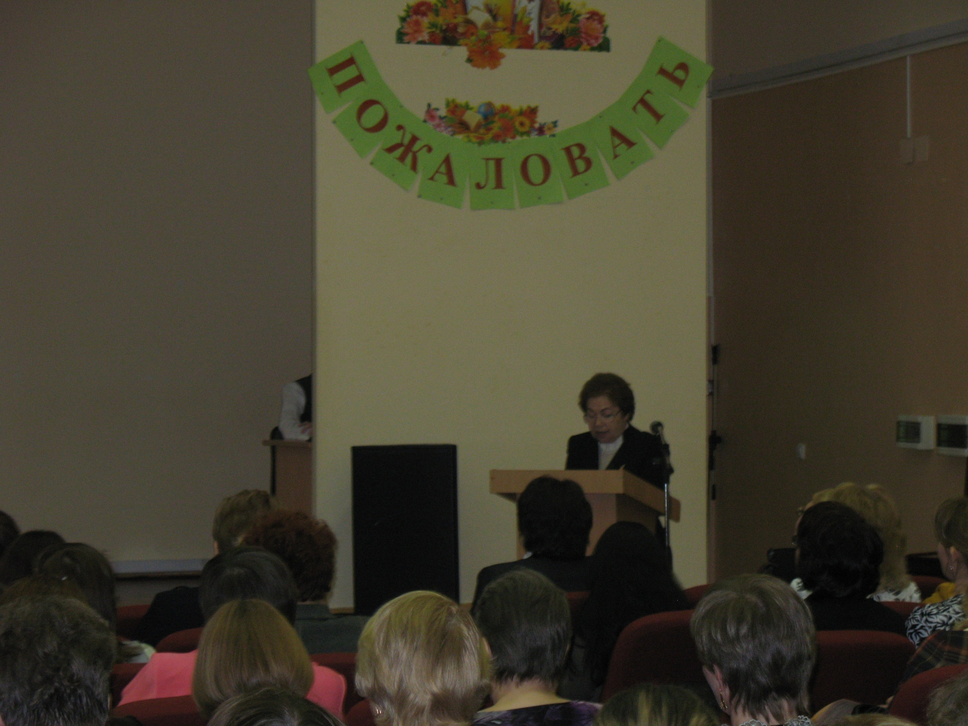
Воспитание в современной образовательной среде
Густокашина Людмила Анатольевна, ректор АНО ДПО «ОИПО», доцент, Заслуженный учитель России

Slide 5
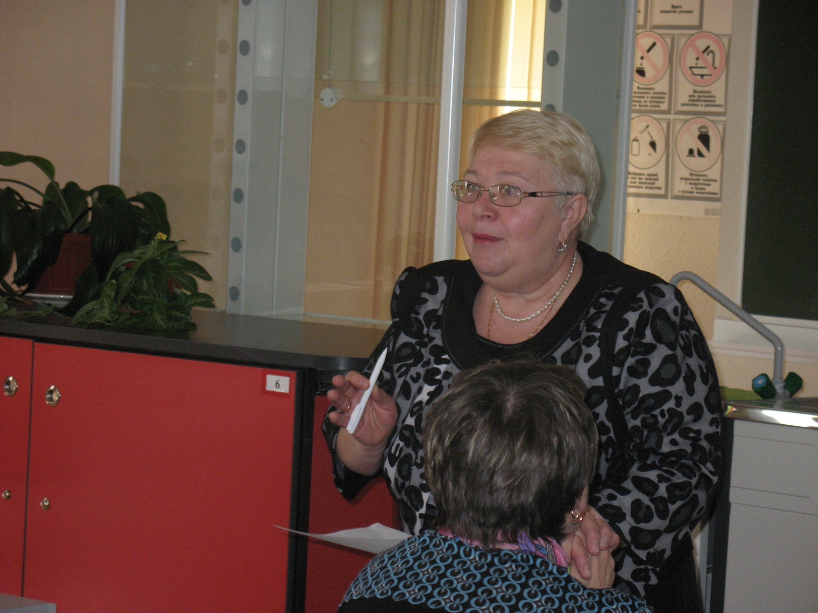
Профессиональный стандарт «Педагог» как инструмент формирования
педагогической культуры в условиях реализации ФГОС
Августинович Вера Михайловна, заведующий учебной частью АНО ДПО «ОИПО», Заслуженный учитель России

Slide 7
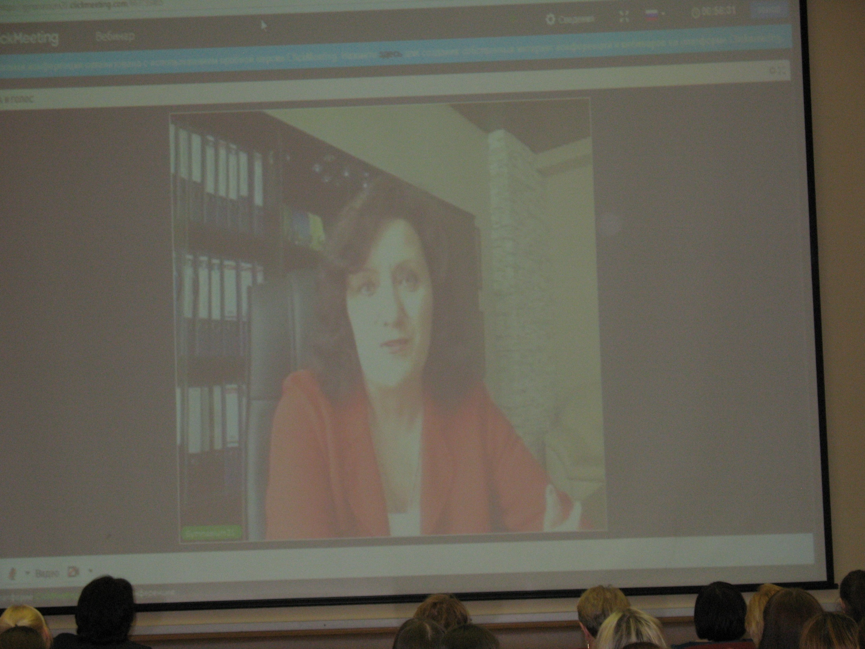
Содержание гимназического образования на современном этапе
Серикова Людмила Владиславовна, директор МАОУ «Гимназия № 31»
г. Перми, Почетный работник общего образования, лауреат Всероссийского конкурса «Директор года-2014»

Slide 8
Эксперты:
Аленевская Светлана Валерьевна, заместитель директора по УВР МАОУ «СОШ № 122 с углубленным изучением иностранных языков»
Тимофеева Галина Викторовна, заместитель директора по УВР МАОУ «СОШ № 140» г. Перми, Почетный работник общего образования

Slide 9
География участников конференции:
Березники, Пермь, Соликамск, Чердынь, Очер, Бардымский район, Яйва, Соликамский район
Количество участников – 197 человек
Количество выступающих – 63 человека
В сборник конференции вошли – 22 статьи

Slide 10
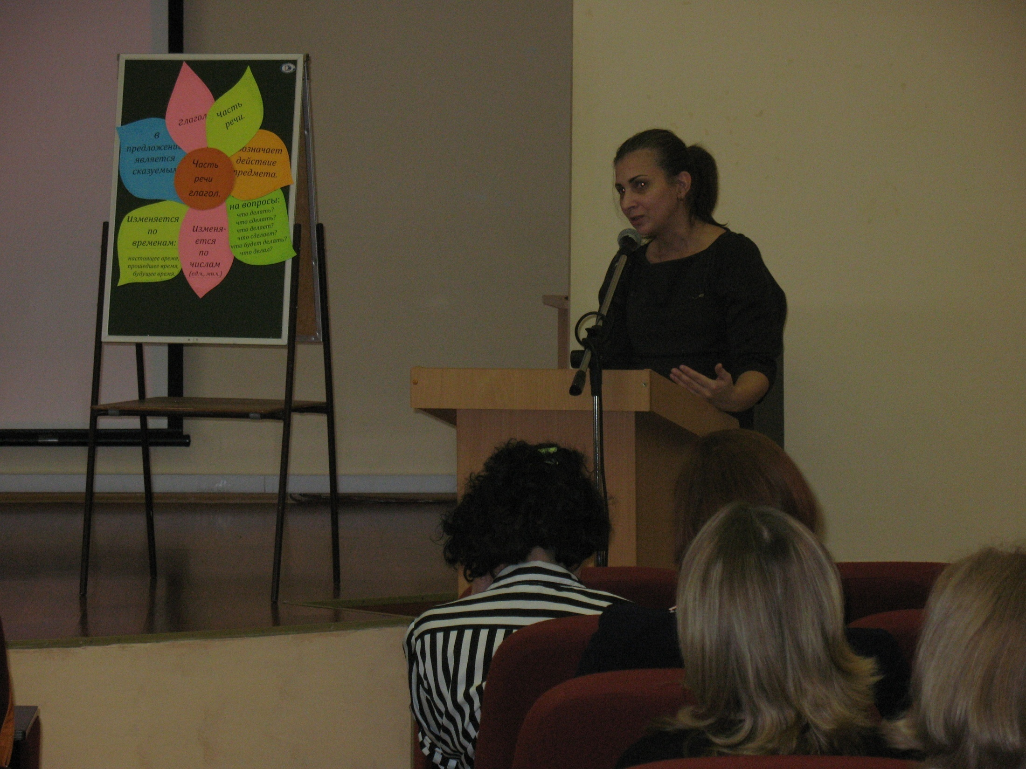
Секция № 1 «Обеспечение качества образования в начальной школе в контексте требований ФГОС. Урочная и внеурочная деятельность»

Slide 11
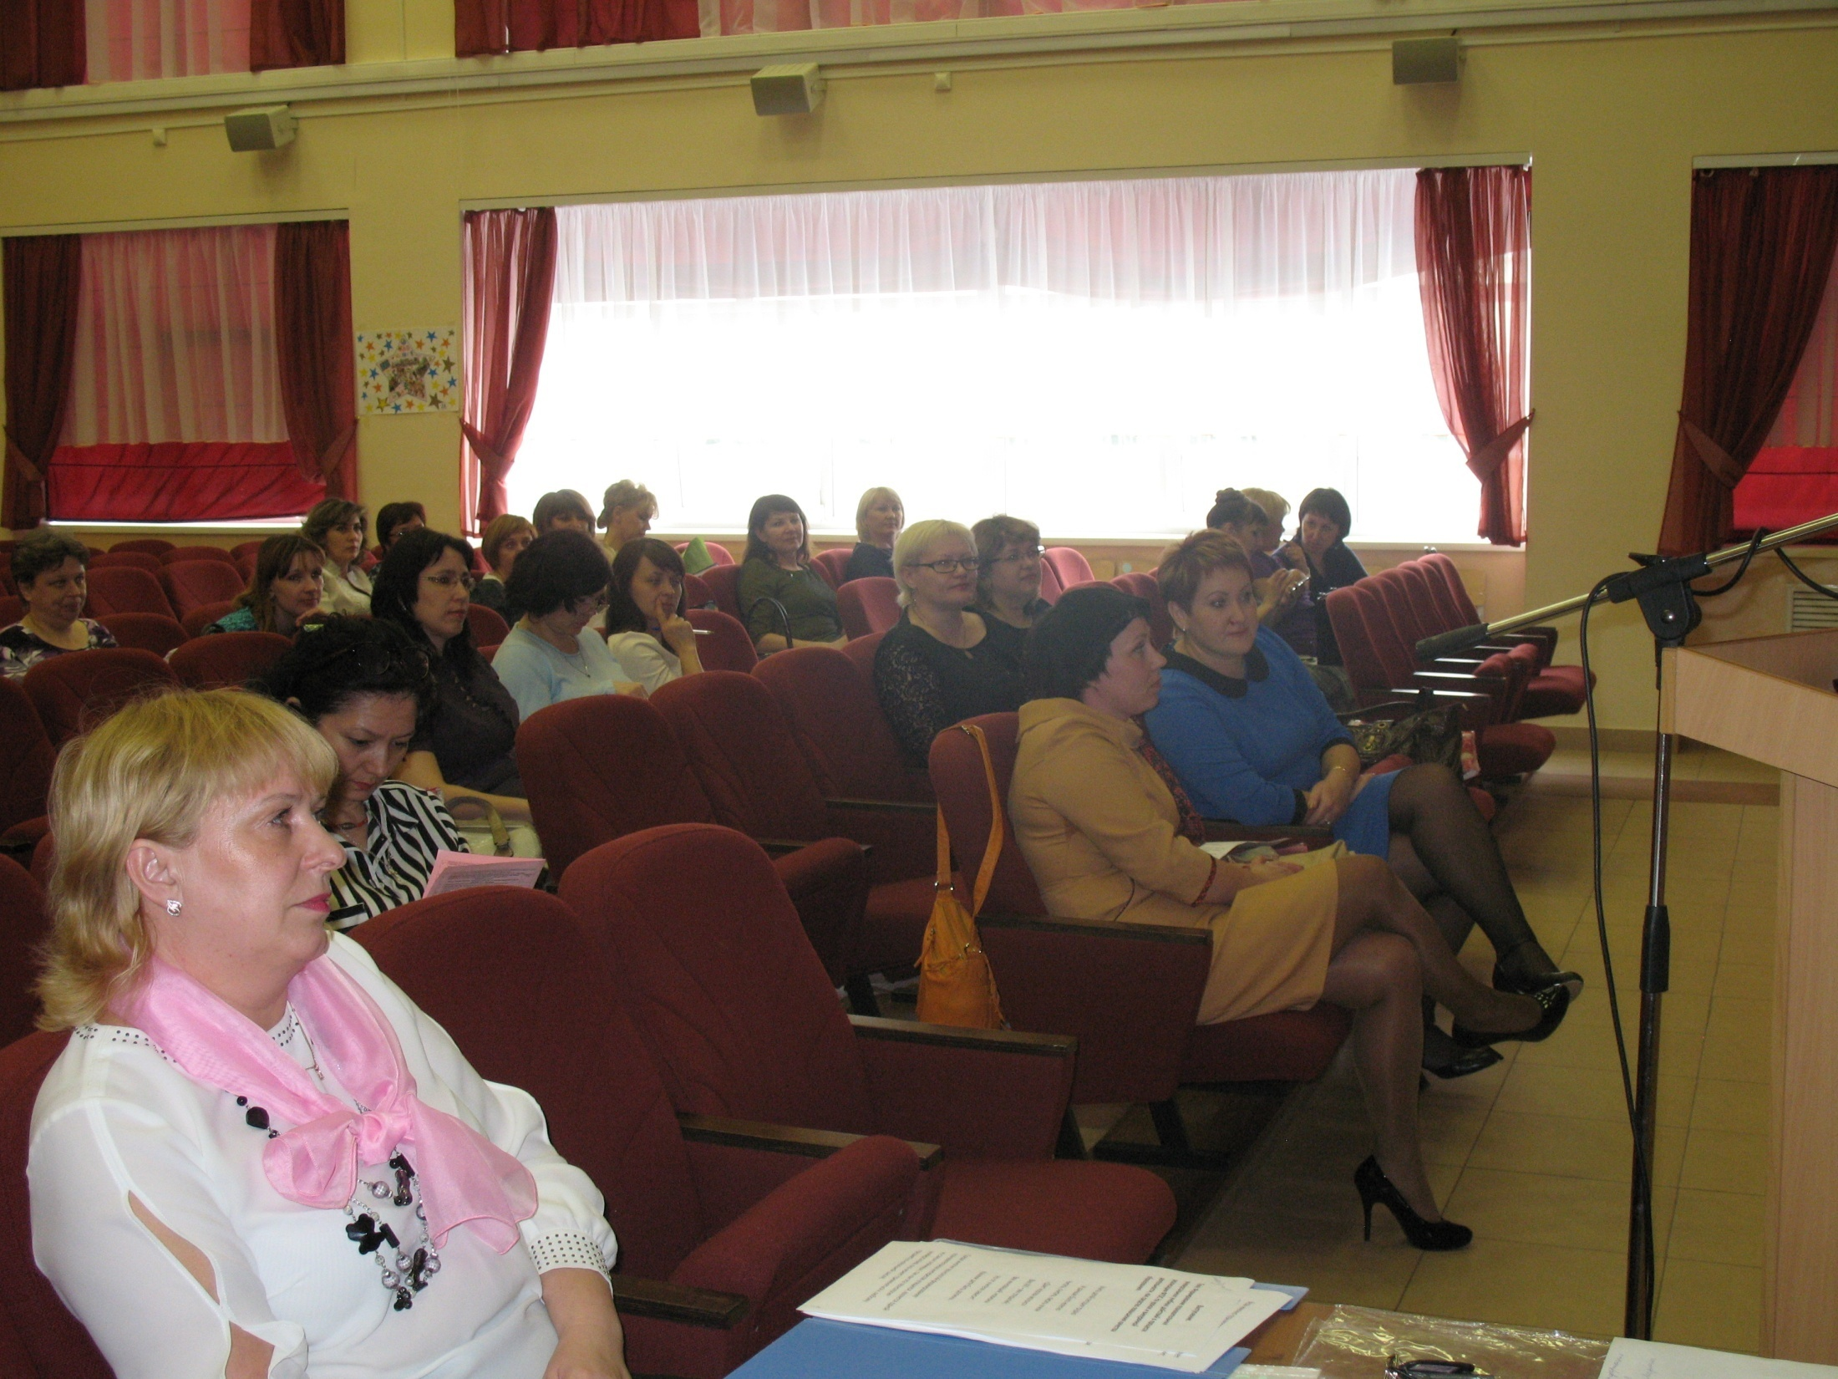

Slide 12
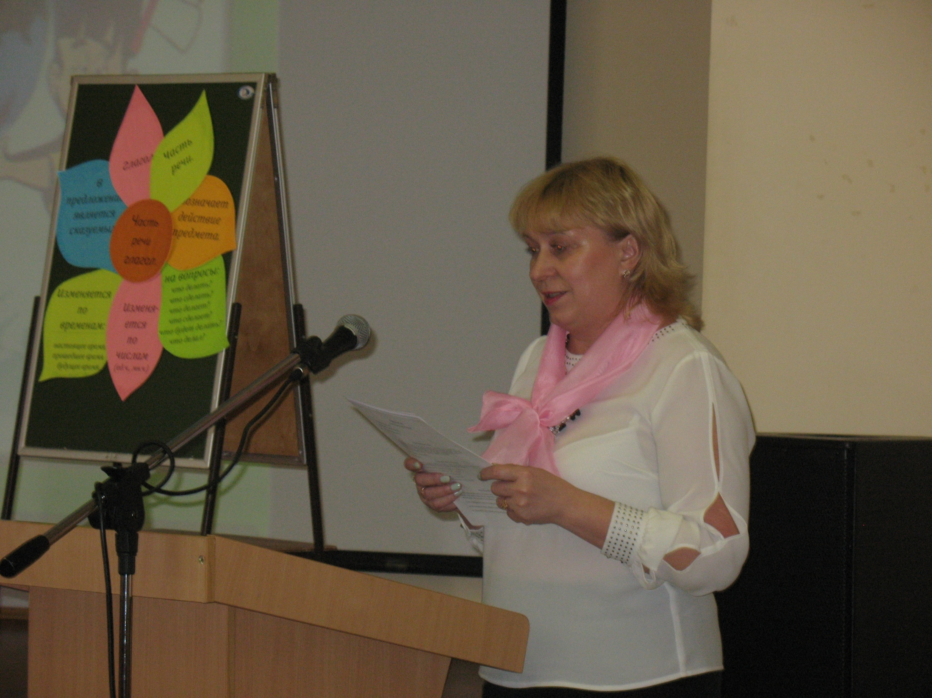

Slide 13
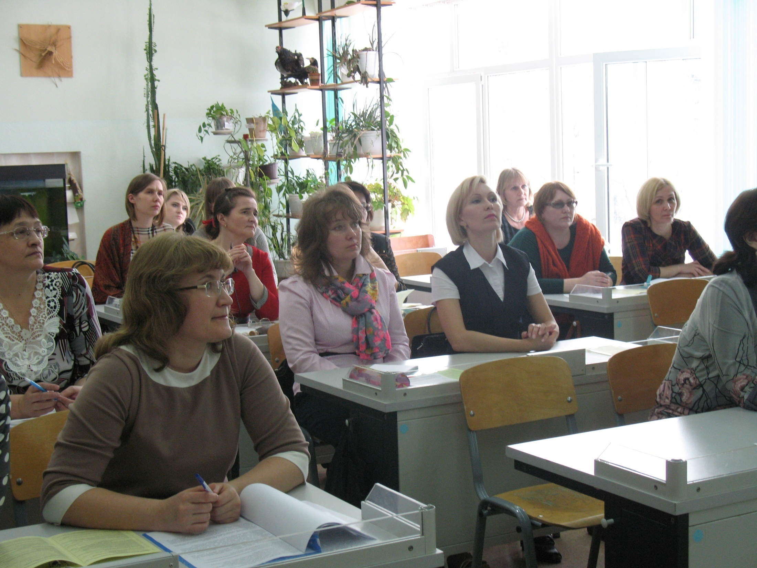
Секция № 2 «Достижение метапредметных результатов образовательной деятельности. Предметная область «Математика»

Slide 14
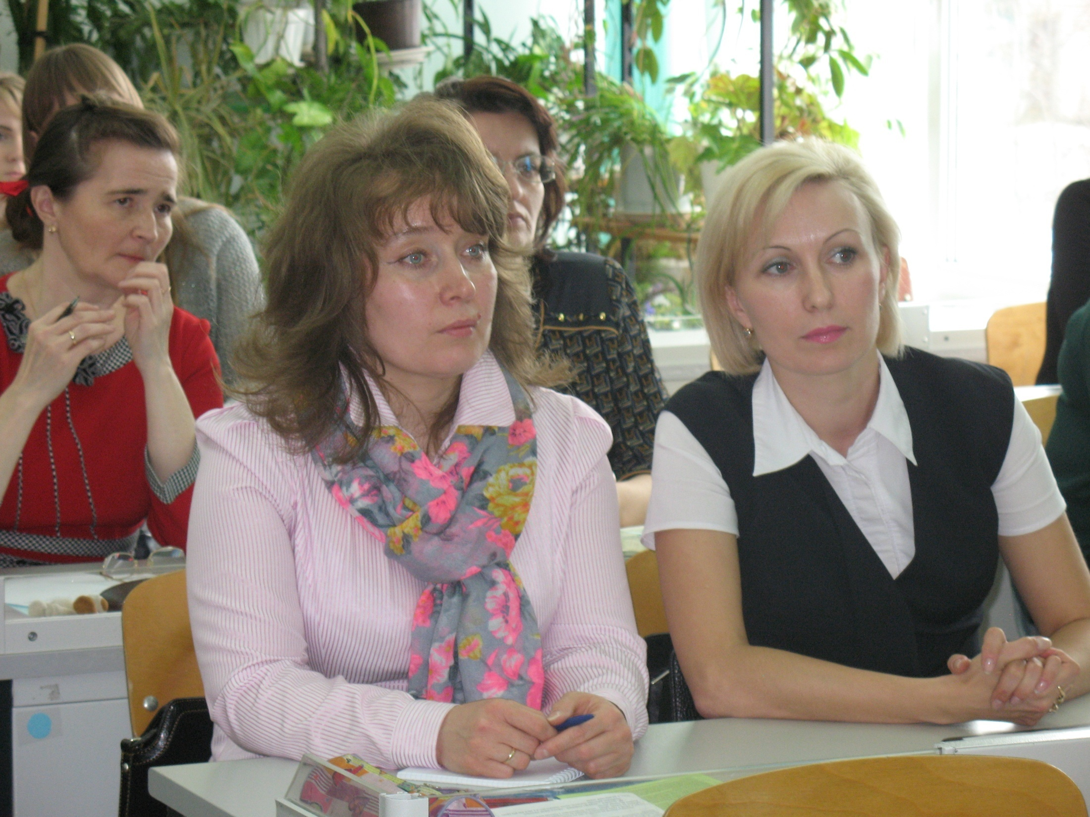

Slide 15
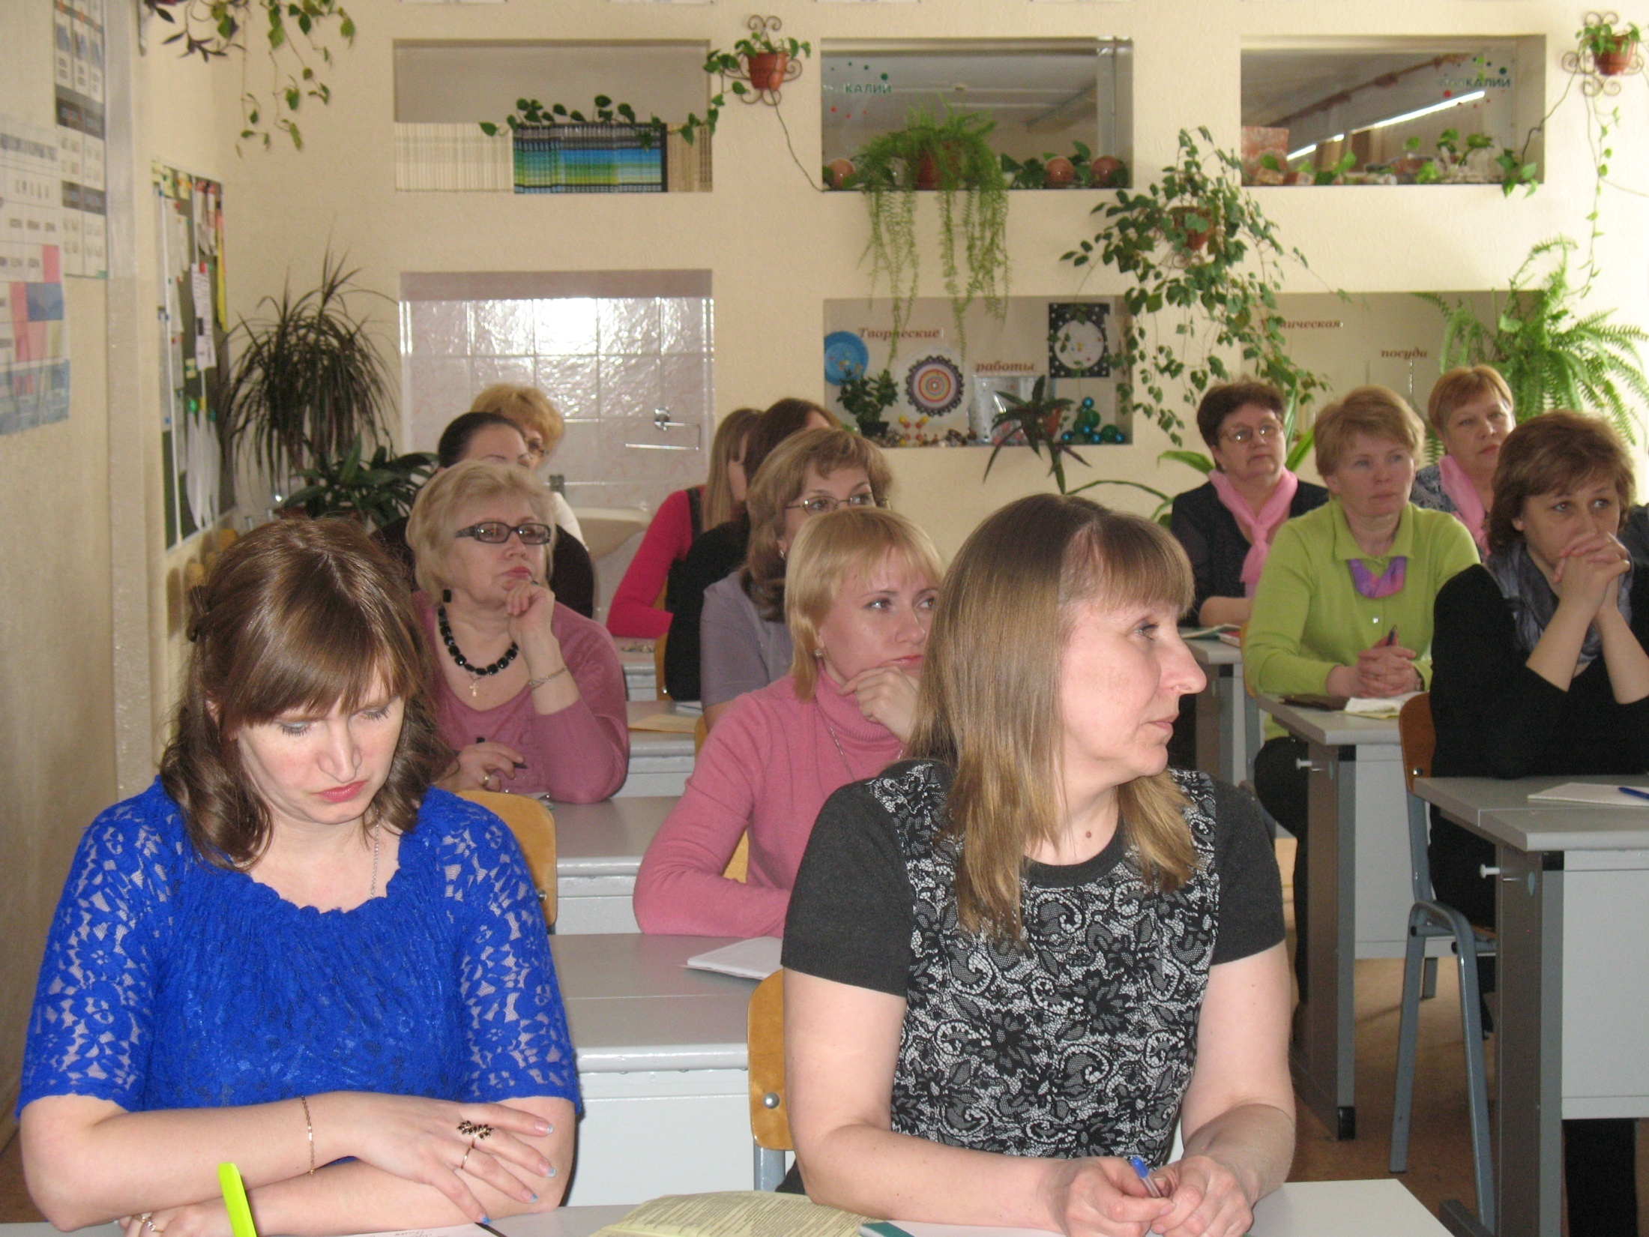
Секция № 3 «Современные образовательные технологии как инструмент обеспечения качества образования в контексте требований ФГОС»

Slide 16
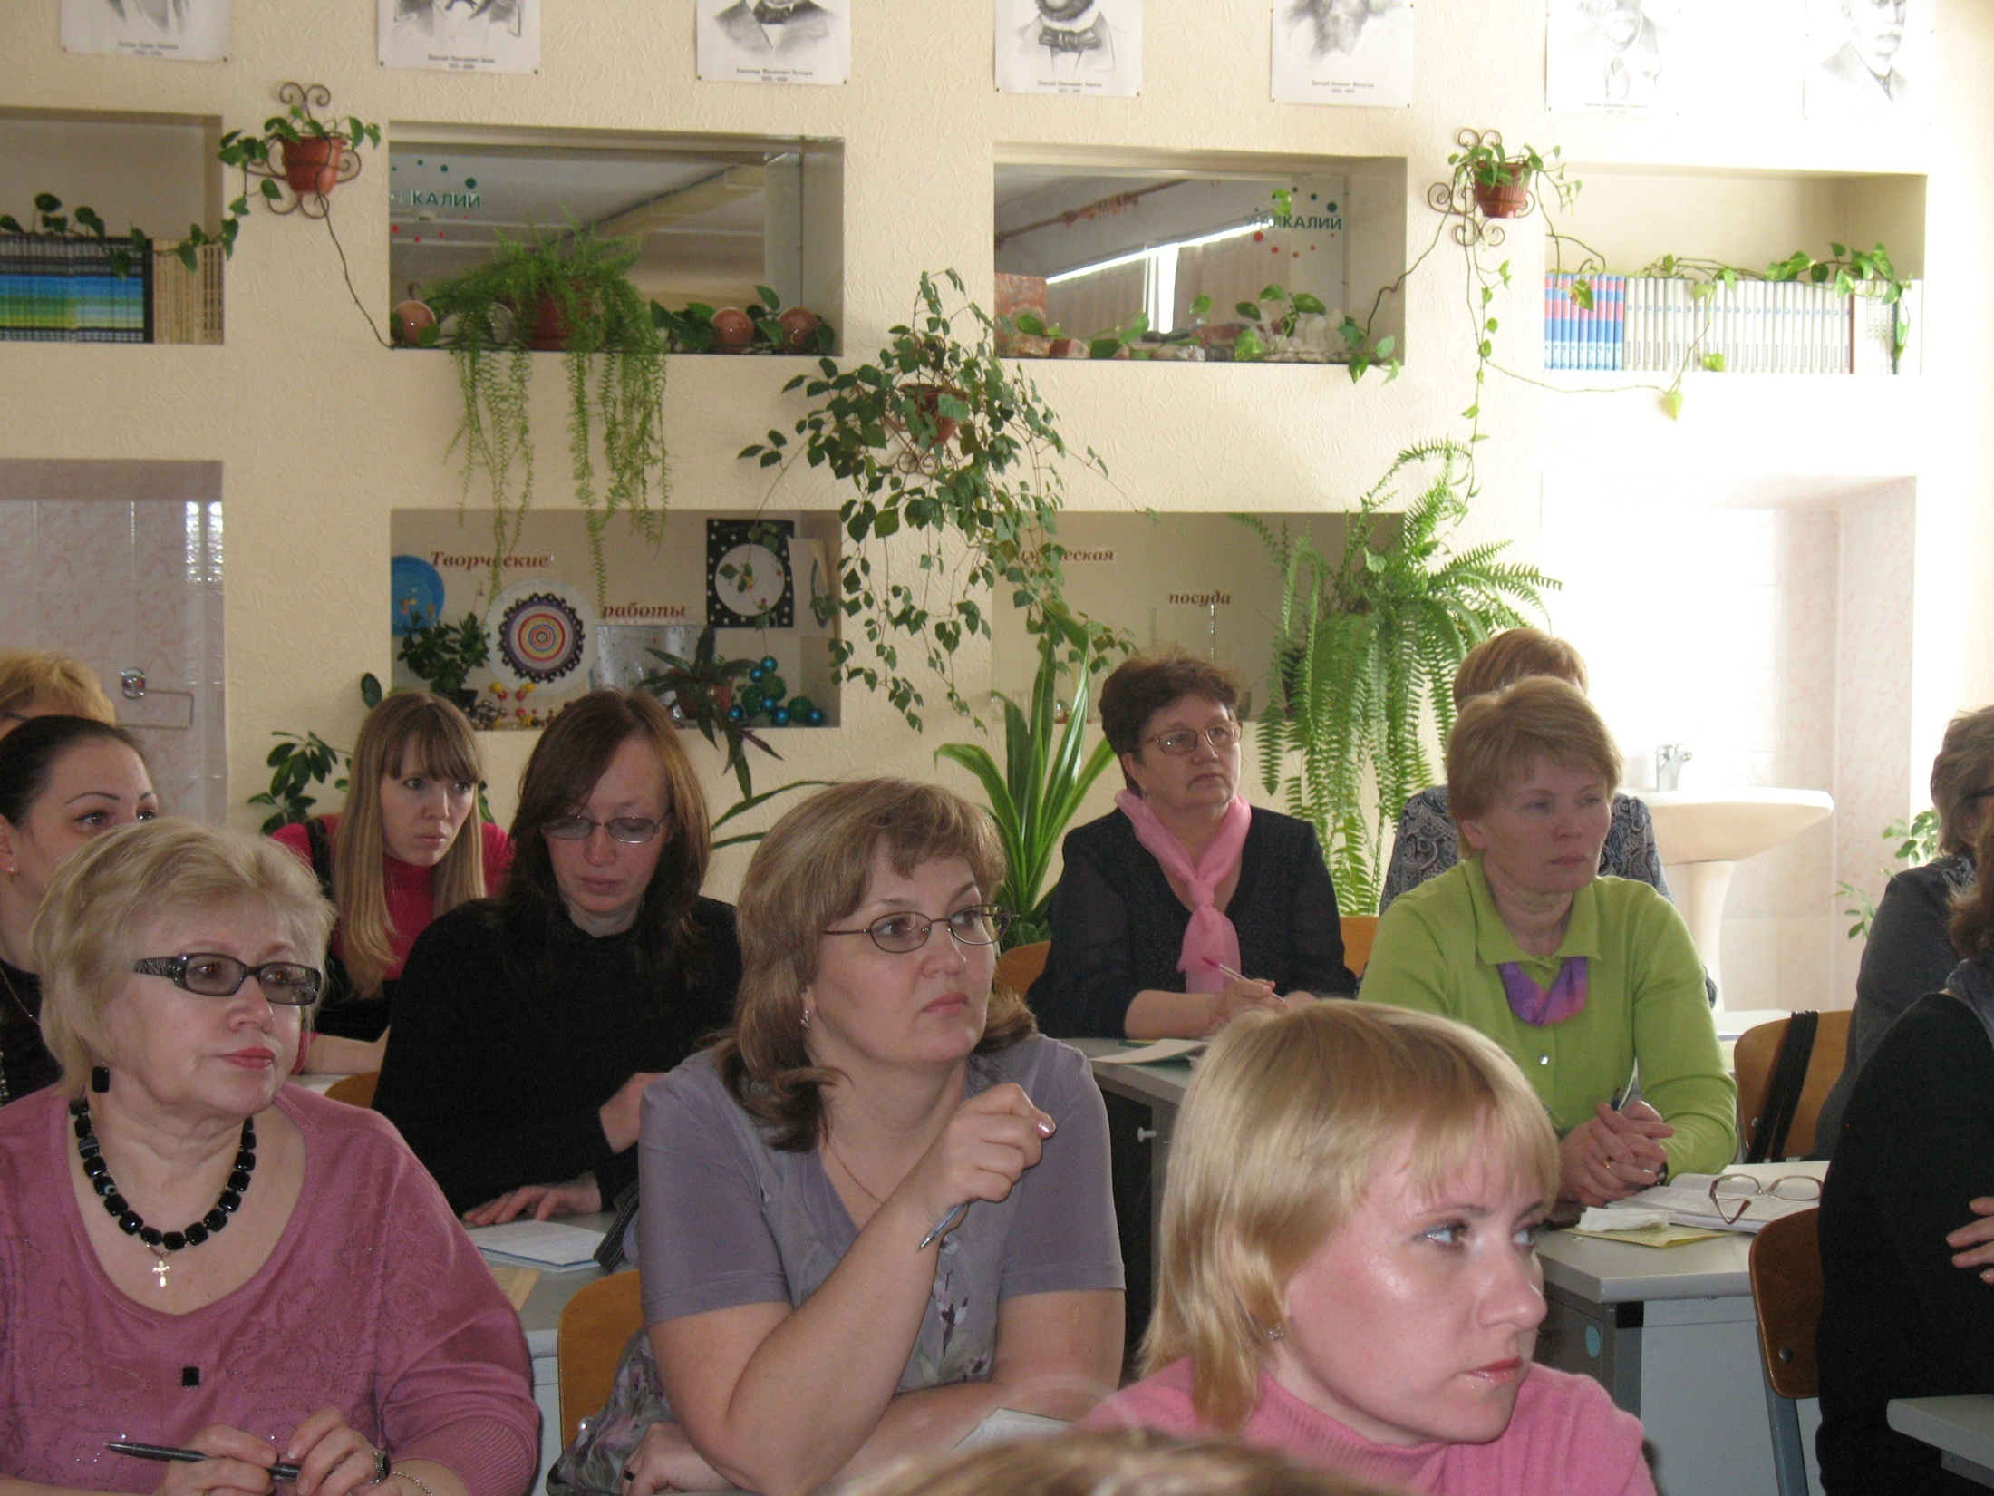

Slide 17
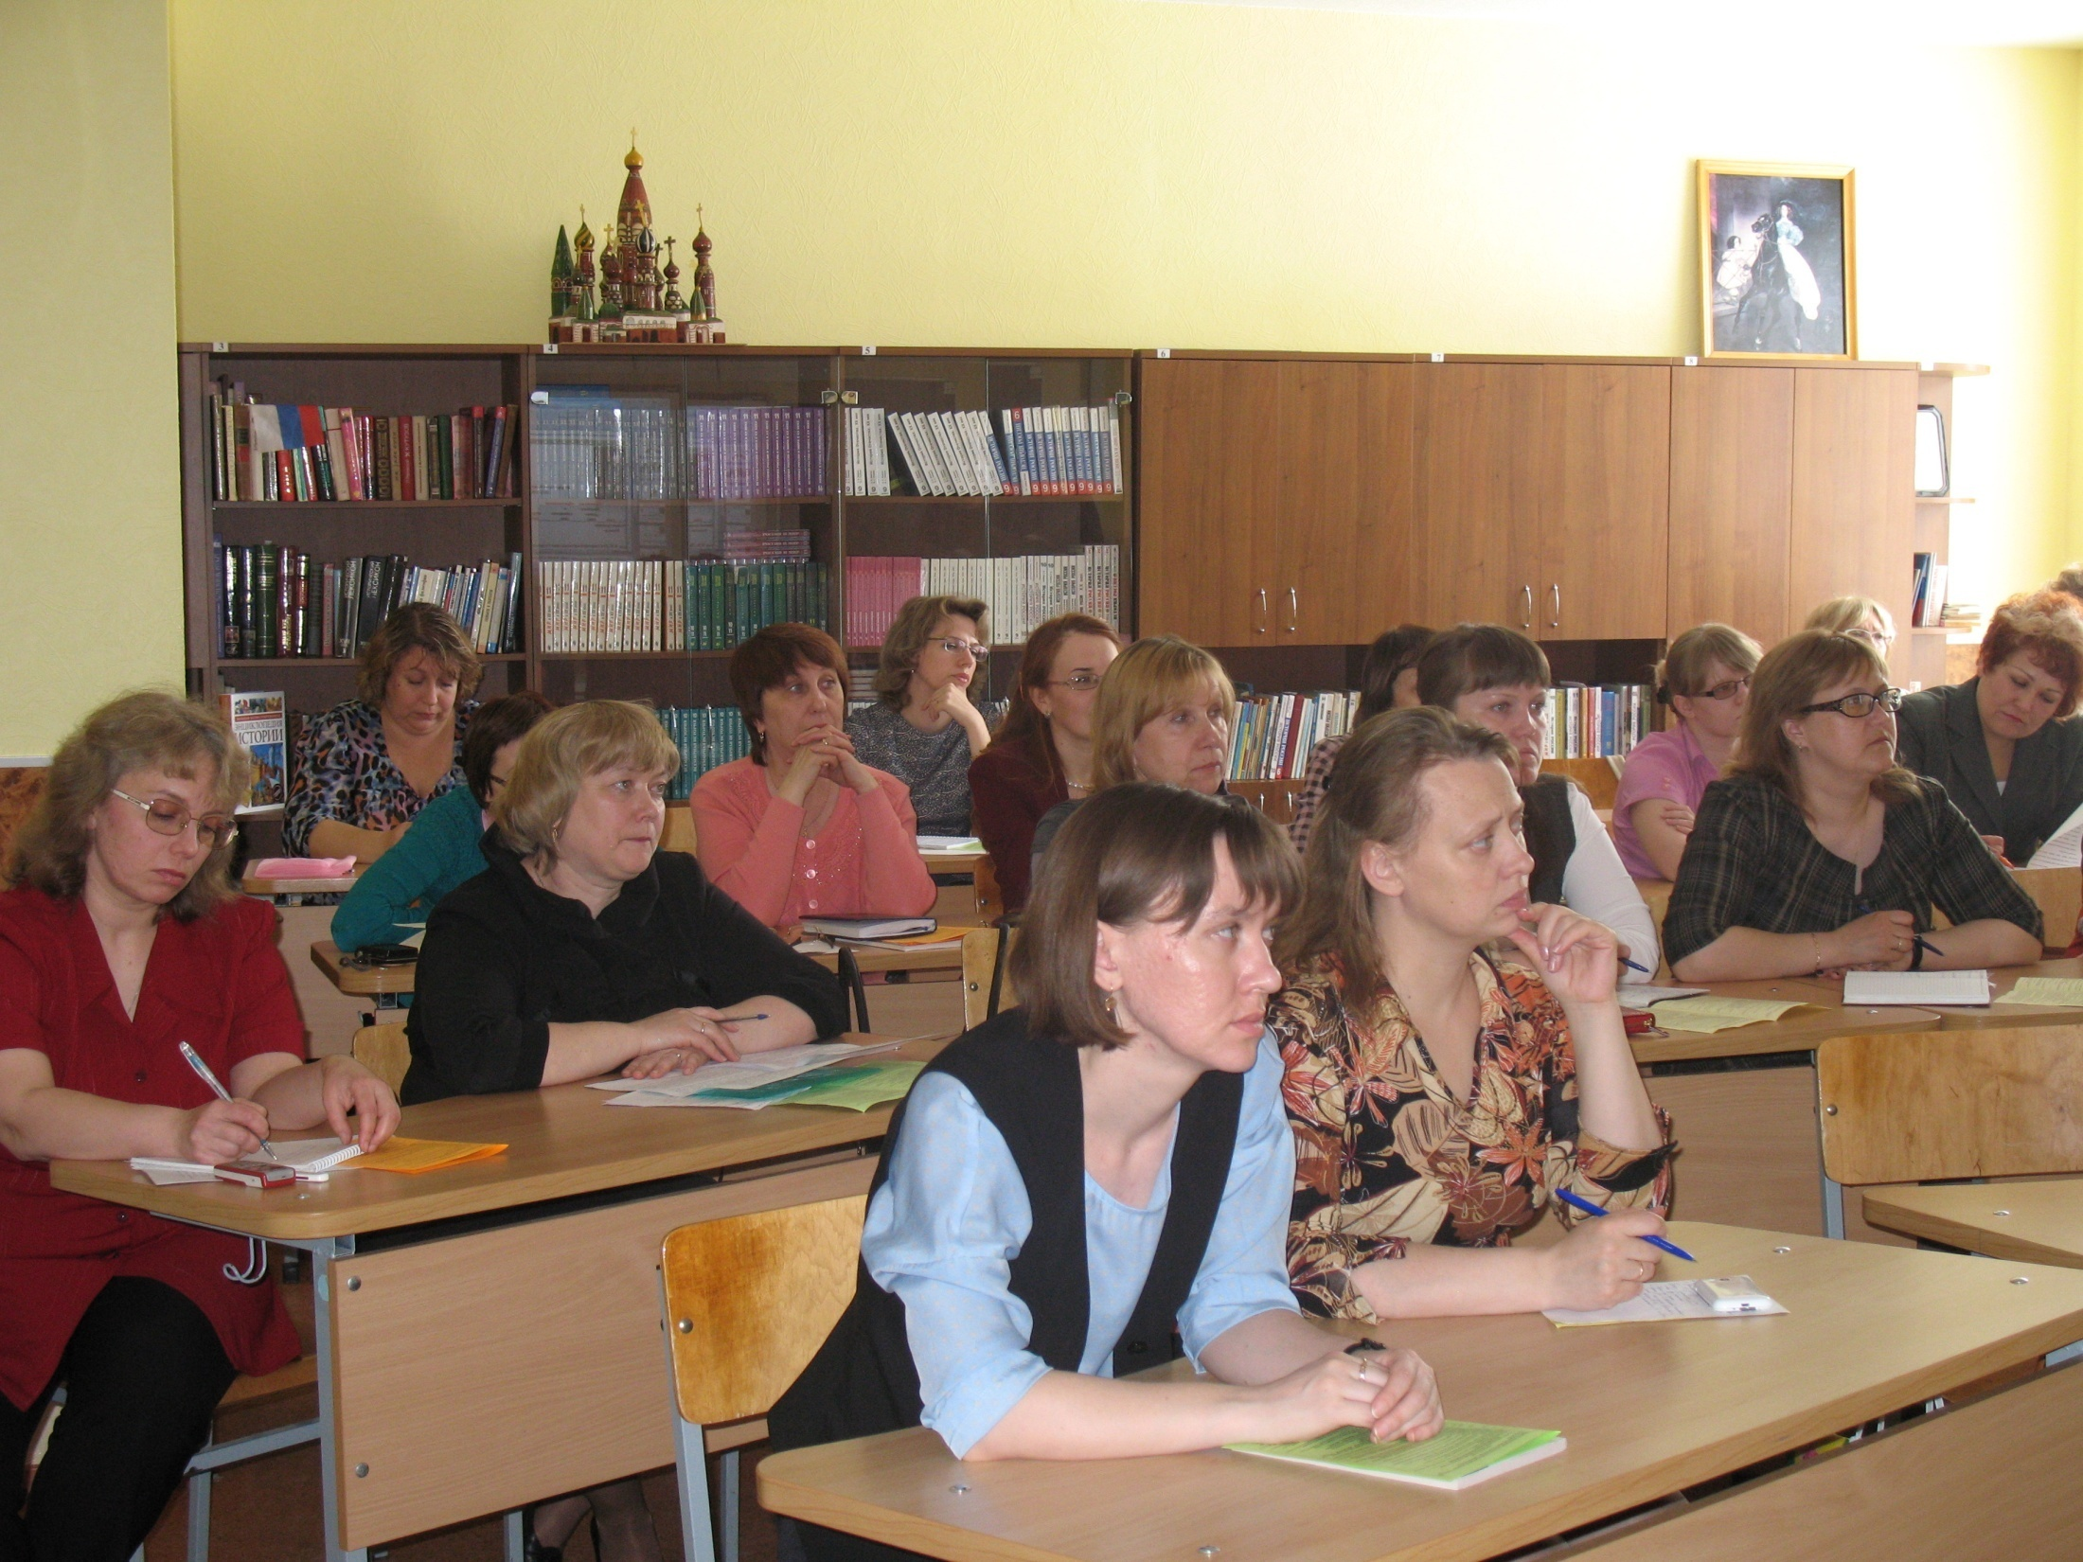
Секция № 4 «Инновационная деятельность учителя русского языка и литературы в контексте современной образовательной политики; требования времени и введение ФГОС»

Slide 18
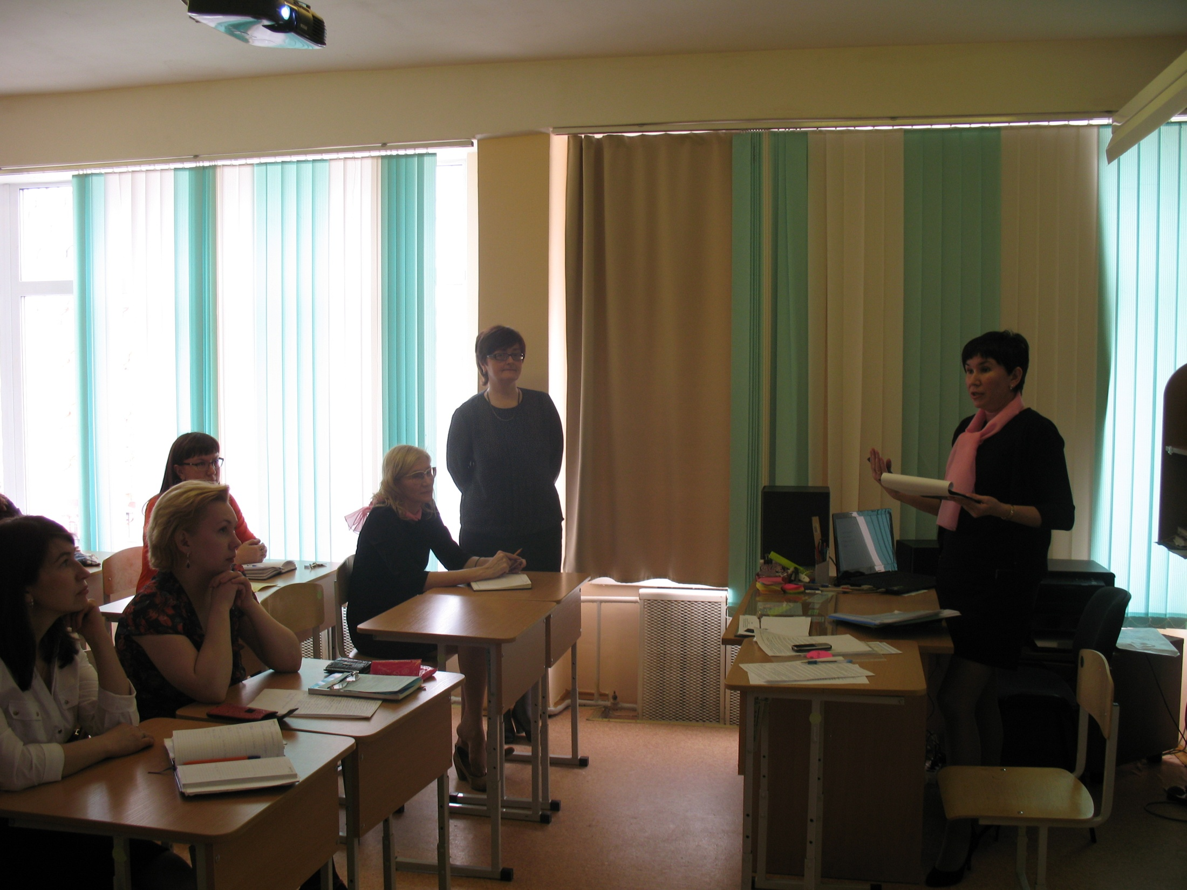
Секция № 5 «Достижение метапредметных результатов образовательной деятельности. Предметная область «Иностранный язык»

Slide 19
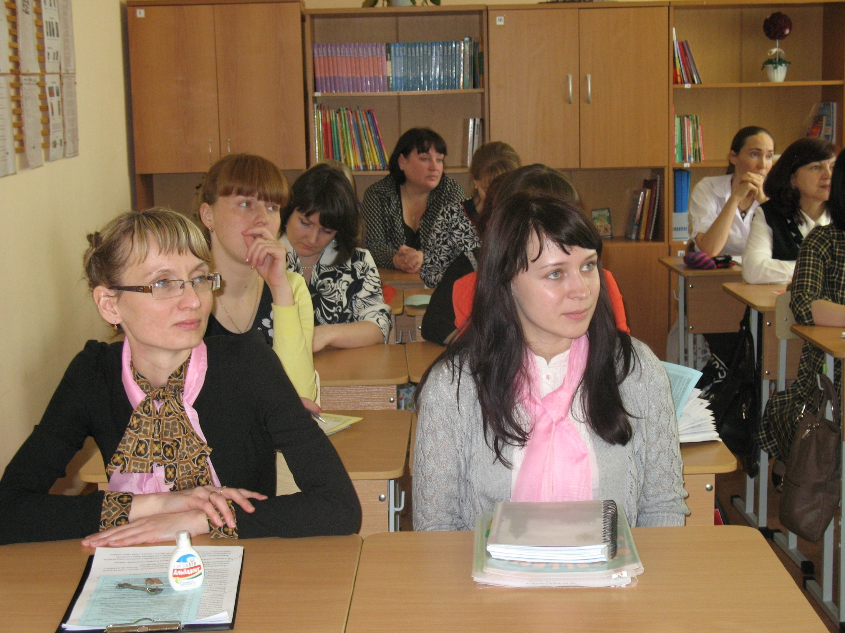

Slide 20
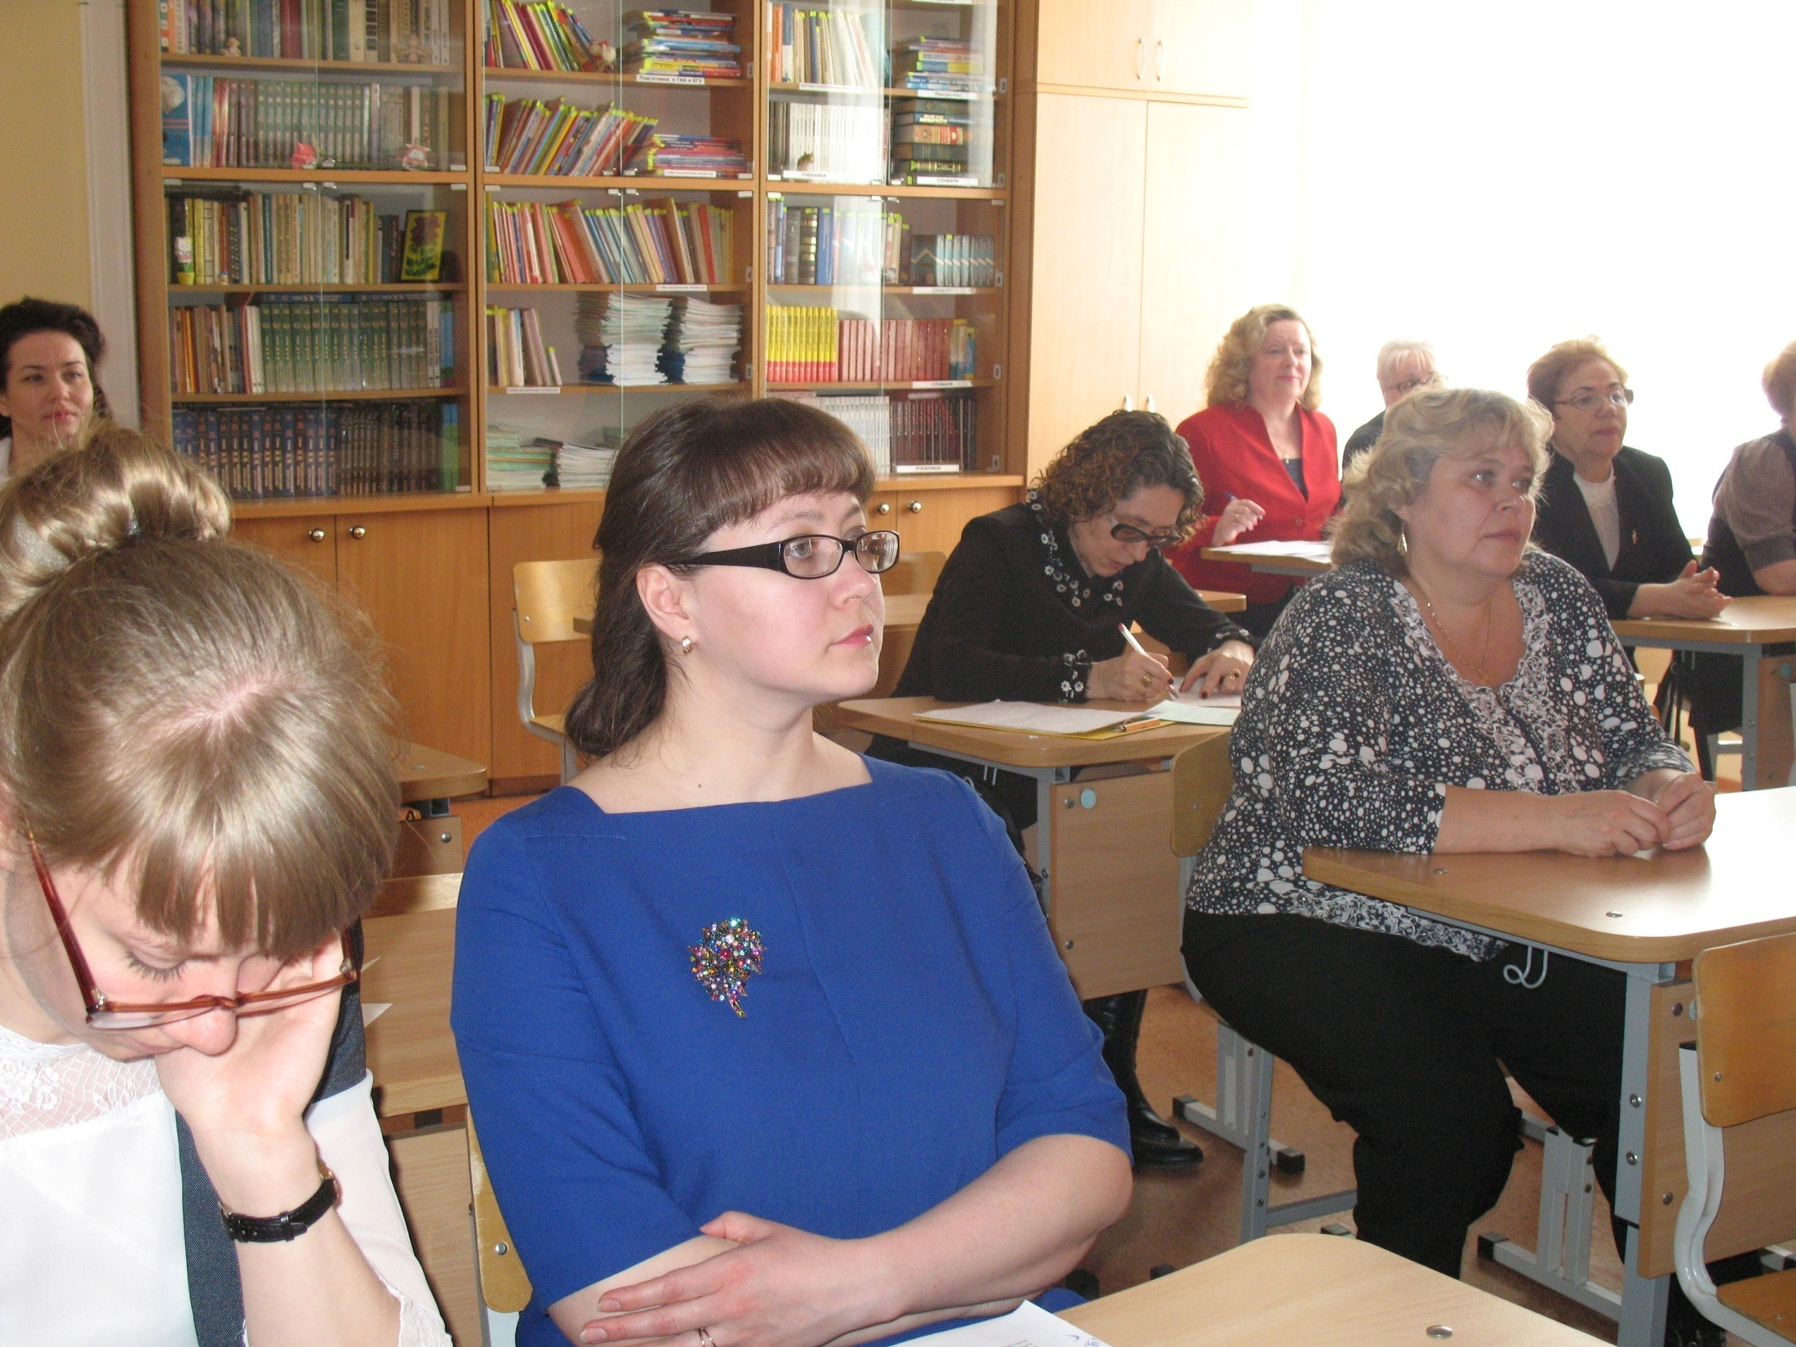
Секция № 6 «Воспитательная среда образовательной организации и современные формы работы с детским коллективом в контексте требований ФГОС»

Slide 21
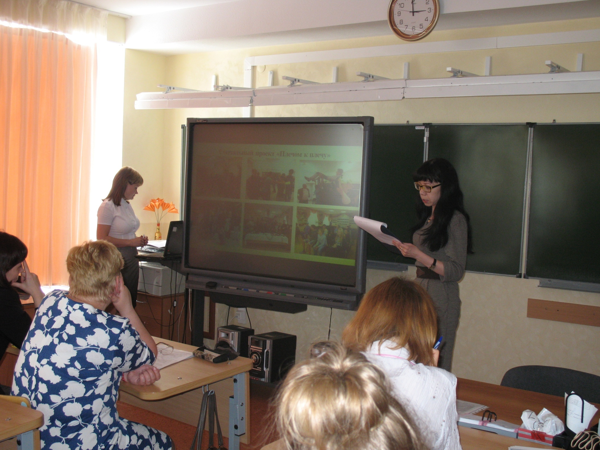

Slide 22
Секция № 1 «Обеспечение качества образования в начальной школе в контексте требований ФГОС. Урочная и внеурочная деятельность»
Секция № 2 «Достижение метапредметных результатов образовательной деятельности. Предметная область «Математика»
Секция № 3 «Современные образовательные технологии как инструмент обеспечения качества образования в контексте требований ФГОС»
Секция № 4 «Инновационная деятельность учителя русского языка и литературы в контексте современной образовательной политики; требования времени и введение ФГОС»
Секция № 5 «Достижение метапредметных результатов образовательной деятельности. Предметная область «Иностранный язык»
Секция № 6 «Воспитательная среда образовательной организации и современные формы работы с детским коллективом в контексте требований ФГОС»

Slide 23
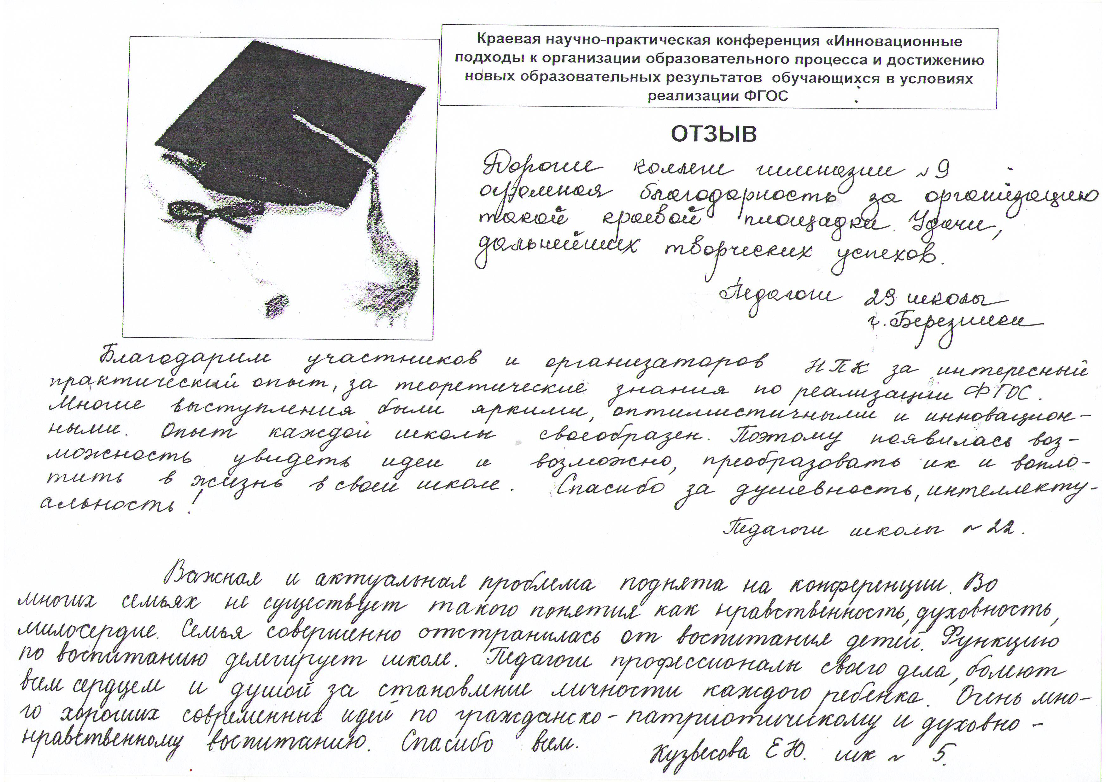

Slide 24
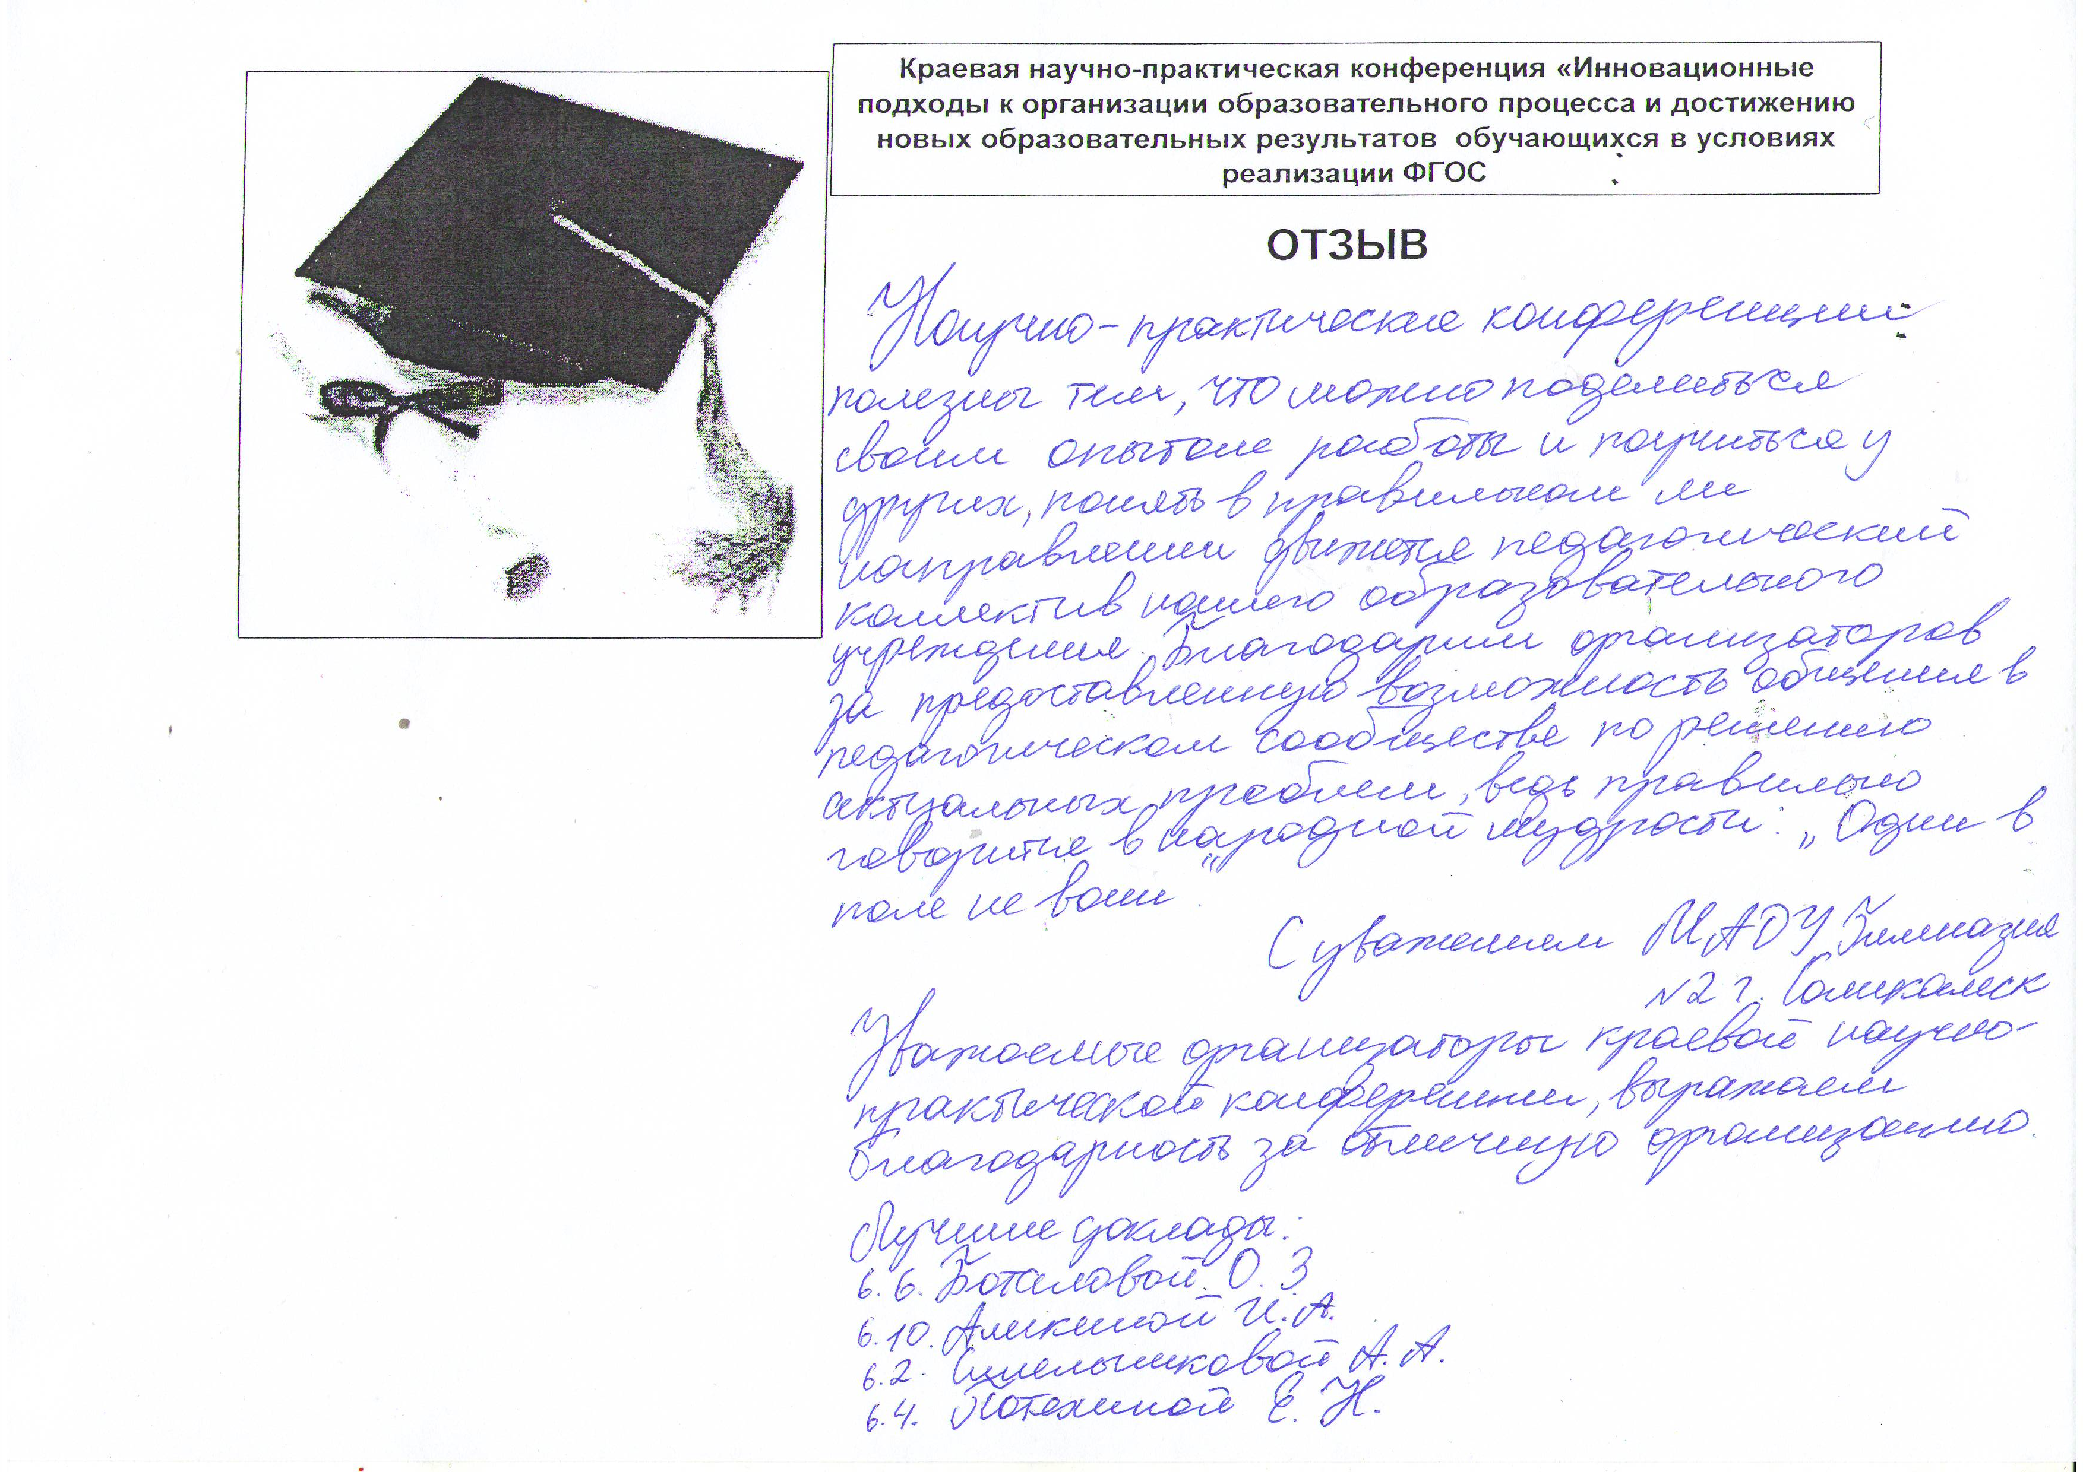

Slide 25
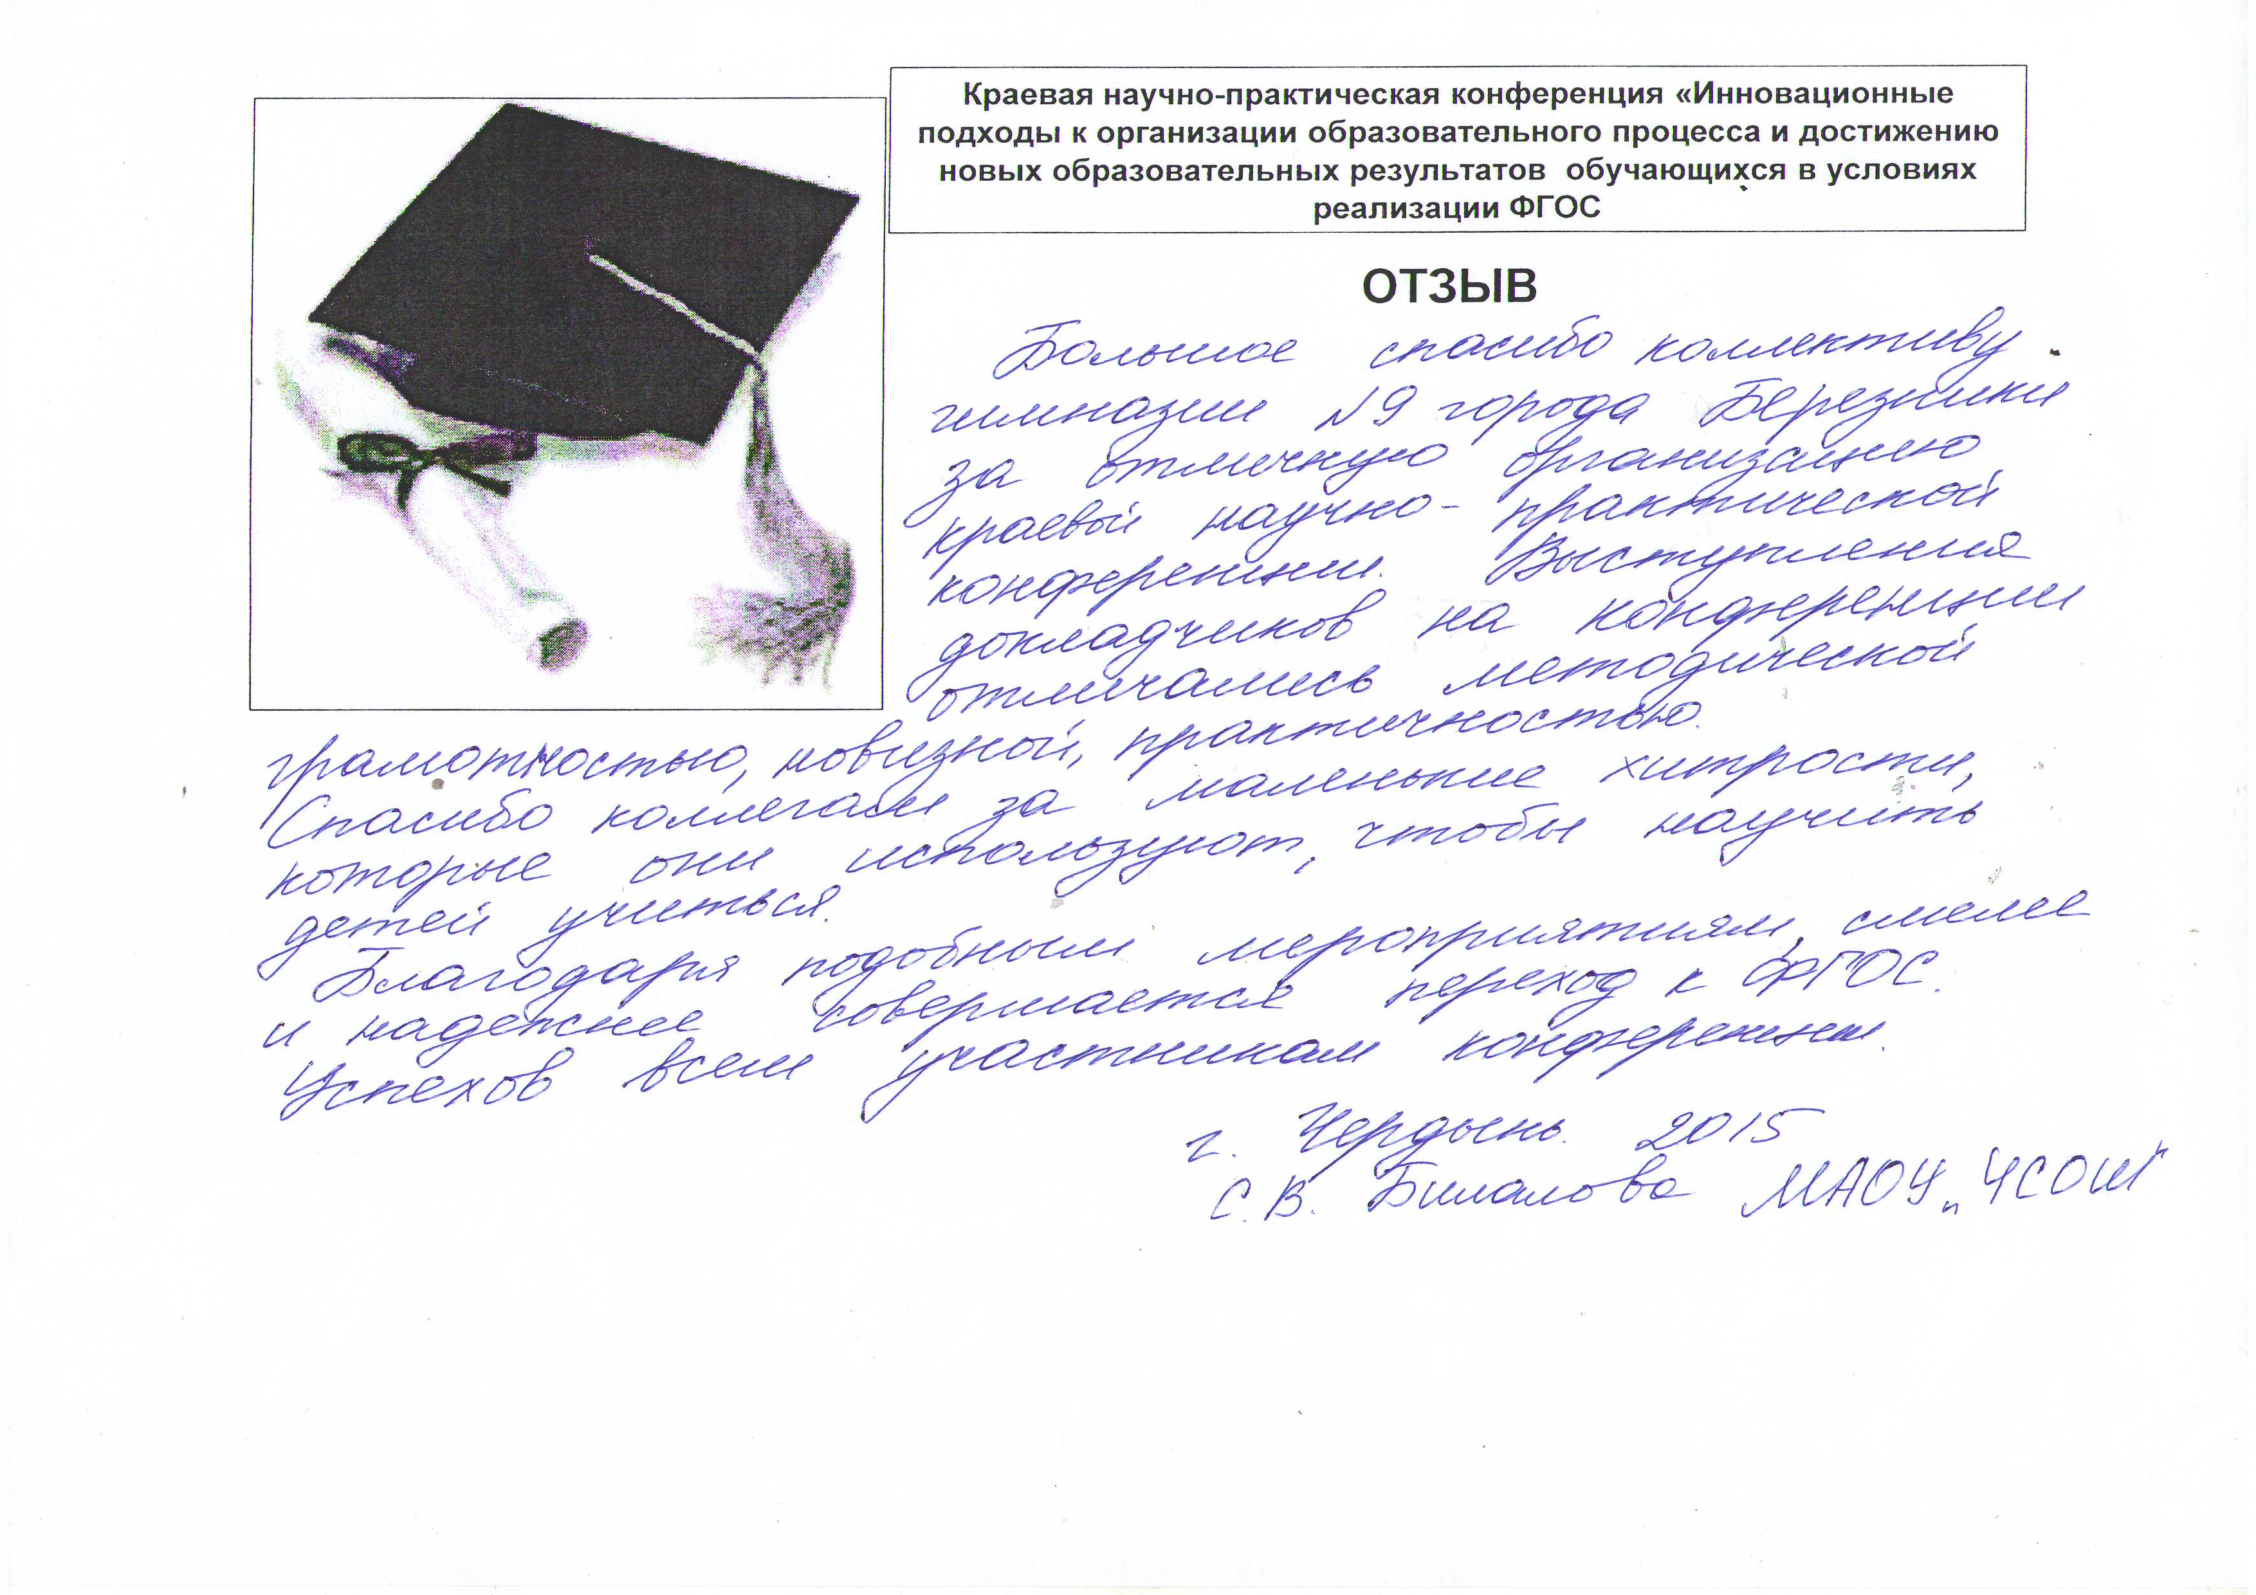

Slide 26
Сборник материалов краевой научно-практической конференции

